Slide 1
الوحدة 14
المشتريات ومراقبة المخزون
A103000359743

Slide 2
المشتريات ومراقبة المخزون
ستستكشف في هذه الوحدة كيفية حصول مؤسسات الضيافة على المنتجات والخدمات التي تستخدمها في أعمالها ومكان حصولها على هذه السلع والخدمات.
سوف تتعلم أساسيات عملية الشراء وتتحقق من المستندات المستخدمة
في هذه العملية.
وسوف تتعلم أيضًا مبادئ مراقبة المخزون، بدءًا من الاستلام وحتى بيع المنتج النهائي، لتجنب الهدر.
A103000359743

Slide 3
أهداف التعلم
أ التحقيق في مصادر المنتجات والخدمات لقطاع الضيافة
ب التعرف على كيفية شراء السلع والحصول على الخدمات في مؤسسات الضيافة
ج التعرف على مبادئ مراقبة المخزون
A103000359743

Slide 4
هدف التعلم أ
التحقق من مصادر المنتجات والخدمات المقدمة
لقطاع الضيافة
الصناعات الداعمة
أنواع الموردين
معيايير الاختيار
A103000359743

Slide 5
الصناعات الداعمة (1)
ثمة العديد من الصناعات التي تدعم بشكل مباشر أو غير مباشر الشركات في قطاع الضيافة:
البنوك: تقدم الخدمات المالية للشركات والأفراد
شركات التأمين: توفر الحماية ضد الخسارة، مثل تعطيل الأعمال والحوادث
والأمور القانونية
شركات الهاتف: تقدم خدمات الاتصالات مثل البنية التحتية للهاتف والإنترنت
الموردون: توفير الطعام والشراب والمعدات والسلع الجافة والخدمات
لشركات الضيافة.
A103000359743

Slide 6
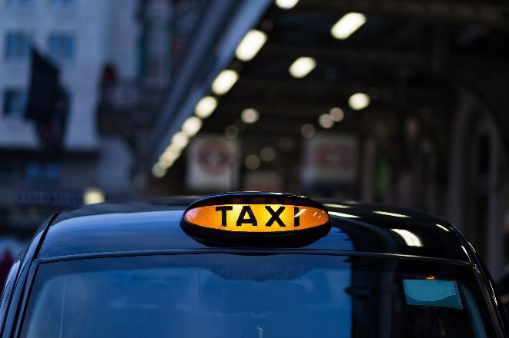
الصناعات الداعمة (2)
وكالات التوظيف: توفير الموظفين والعاملين بشكل مؤقت ودائم لشركات الضيافة.
وكلاء السفر/الشركات السياحية:
تنظيم العطلات وبيعها،
ويشمل ذلك الإقامة والسفر والانتقالات.
النقل للعملاء: نقل العملاء
من شركات الضيافة وإليها
مثل سيارات الأجرة وتأجير السيارات.
الخدمات الإضافية: التي تدعم صناعة
الضيافة بشكل غير مباشر، مثل مصففي الشعر
ومحلات بيع الهدايا التذكارية ووكالات التذاكر.
A103000359743

Slide 7
الصناعات الداعمة (3)
الدعم المقدم:
الخدمات المالية: تزويد الشركات بالخدمات المصرفية والقروض
وتسهيلات الدفع
توفير أنظمة الاتصالات (الداخلية، الخارجية): بما في ذلك خدمات الهاتف والهاتف المحمول واتصالات الإنترنت، بالإضافة إلى القنوات الفضائية
والأقمار الصناعية
توصيل البضائع: الطازجة والمجمدة والجافة يوميًا أو أسبوعيًا
إزالة النفايات: نفايات الطعام وإعادة التدوير.
A103000359743

Slide 8

الصناعات الداعمة (4)
الدعم المقدم:
خدمات الصيانة والتنظيف: تقوم بعض شركات الضيافة بالاستعانة "بمصادر خارجية" لتقديم هذه الخدمات
توفير الموظفين: إدارة حملات التوظيف والموظفين العاملين بصورة دائمة
ومؤقتة وعرضية
الخدمات الشخصية للعملاء: تصفيف الشعر وصالونات التجميل وحجز تذاكر النقل.
A103000359743

Slide 9
أنواع الموردين (1)
ثمة عدة أنواع مختلفة من الموردين لصناعة الضيافة.
الدفع نقدًا والحصول على البضائع: مستودع للمواد الغذائية متاح للتجار فقط.
الموردون الذين ترشحهم الشركة: الموردون الذين تمت الموافقة عليهم مسبقًا لتستعين بهم المؤسسة.
متاجر التجزئة: متاجر السوبر ماركت والمحال التجارية والأسواق.
متاجر البيع بالجملة: المورد الذي يبيع البضائع بكميات كبيرة بتكلفة أقل مباشرة
إلى تجار التجزئة.
مورد متخصص: مورد لا يعمل إلا في توريد منتج واحد أو أكثر.
A103000359743

Slide 10
أنواع الموردين (2)
لكل مورد عيوبه ومميزاته. ابحث عن كل مورد لتكتشف ذلك بنفسك، وهو ما قمنا بتوضيحه لك.
المورد | المميزات | العيوب
المتخصص | مجموعة واسعة من الاختيارات ضمن المنتج المتخصص. المعرفة المتخصصة بالمنتج. | يوجد عدد أقل من الموردين المتخصصين لذلك قد تكون أسعارهم مرتفعة. قد يقدموا كميات أقل.
سؤال: غالبًا ما يعتمد اختيار المورد على عدة عوامل؛ هل يمكنك وصفها؟
A103000359743

Slide 11
معايير الاختيار (1)
ثمة العديد من العوامل التي يجب أن تأخذها شركات الضيافة في الاعتبار عند تحديد مصادر المنتجات والخدمات واختيار الموردين.
المواصفات: وصف مكتوب للسلعة أو البضاعة التي ترغب الشركة في شرائها. وبمجرد إعداده، سيكون هذا عاملاً رئيسياً في اختيار الموردين وتحديد مصادرهم.
جودة البضائع: تعتمد جودة البضائع على المنشأة والمواصفات.
السعر: سعر البضائع يعتمد على الجودة
التوافر: يجب أن تكون السلع متوفرة بسهولة لتتمكن من إدراجها في القائمة.
A103000359743

Slide 12
معايير الاختيار (2)
المهلة الزمنية: المدة المستغرقة بداية من تقديم طلب الشراء وحتى استلام البضائع.
الملاءمة للغرض: يجب أن تكون السلع أو الخدمات قابلة للاستخدام للغرض المقصود.
جديدة/مستعملة: طريقة فعالة من حيث التكلفة لشراء معدات كبيرة،
على سبيل المثال، معدات المطبخ.
القيود المالية: نوع منشأة الضيافة والأموال المتاحة.
A103000359743

Slide 13
معايير الاختيار (3)
الاعتبارات المادية: يمكن للاعتبارات المادية، المتعلقة بأعمال الضيافة، بما في ذلك الوصول والتخزين، أن تحدد مواعيد التسليم.
الصيانة: تتعلق عادةً بالآلات والمعدات وتشمل اتفاقيات الصيانة والاستبدال والخدمة.
العقود: اتفاقية توريد السلع و/أو الخدمات
الشروط والأحكام: ترد عادةً في العقد، وتحدد شروطًا مثل الدفع.
A103000359743

Slide 14
هدف التعلم ب
معرفة كيفية شراء السلع والخدمات
في مؤسسات الضيافة
المراحل التي تمر بها عملية الشراء
المستندات المستخدمة في عملية الشراء
A103000359743

Slide 15
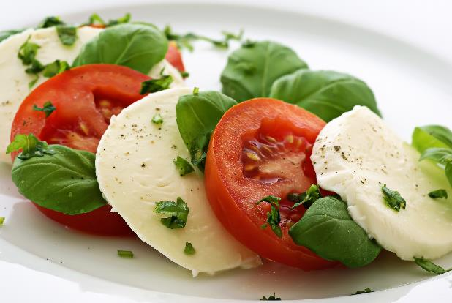
مراحل عملية الشراء (1)
تتبع معظم الشركات عملية تسمى "دورة الشراء" عند شراء السلع والبضائع والخدمات. تساعد هذه الدورة على ضمان تطبيق شركات الضيافة عملية تتسم
بالكفاءة والفعالية للحصول على السلع والخدمات.
دعونا نتتبع رحلة الطماطم المستخدمة في سلطة الطماطم والموتزاريلا والريحان،
من خلال دورة الشراء.
A103000359743

Slide 16
مراحل عملية الشراء (2)
تحديد الاحتياجات: المرحلة الأولى من عملية الشراء هي تحديد كمية
الطماطم المطلوبة.
مواصفات الإنتاج: توفر وصفًا كاملاً للطماطم المطلوبة وإرسالها إلى المورد
ليقدم عرض أسعار لها.
المناقشة: ما هو نوع الطماطم المطلوب وما هي المعلومات المدرجة
في مواصفات الطماطم؟
A103000359743

Slide 17
مراحل عملية الشراء (3)
طلب عروض الأسعار واستلامها: بمجرد كتابة مواصفات الطماطم، يمكن إرسالها
إلى الموردين ليقدموا أسعارهم.
تقييم عروض أسعار الموردين: بمجرد تلقي قوائم الأسعار من الموردين،
سيقوم مدير المشتريات بمقارنة الأسعار وتطبيق معايير الاختيار وتحديد المورد
الذي سيقوم بتوريد الطماطم.
سؤال: ما هي معايير الاختيار التي من المحتمل تطبيقها على الطماطم؟
A103000359743

Slide 18
مراحل عملية الشراء (4)
تقديم توصيات بشأن منح العقود: بالنسبة للطلبات الكبيرة، ستصدر إدارة المشتريات تقريرًا بالنتائج التي توصلت إليها وسيقوم المزيد من كبار المديرين باتخاذ القرار.
تقديم طلب الشراء: بمجرد اختيار المورد، سيقوم مدير المشتريات بتقديم الطلب.
الأداء والتسليم: سيقوم المورد بتسليم الطماطم بالجودة والكميات المطلوبة في اليوم
وفي الوقت المناسبين.
الدفع للموردين: بمجرد تسليم الطماطم وتخزينها، يصبح السداد واجبًا للمورد.
مراجعة النتائج والعمليات: سيقوم مدير المشتريات بمراجعة عملية الشراء بأكملها بشكل دوري.
A103000359743

Slide 19
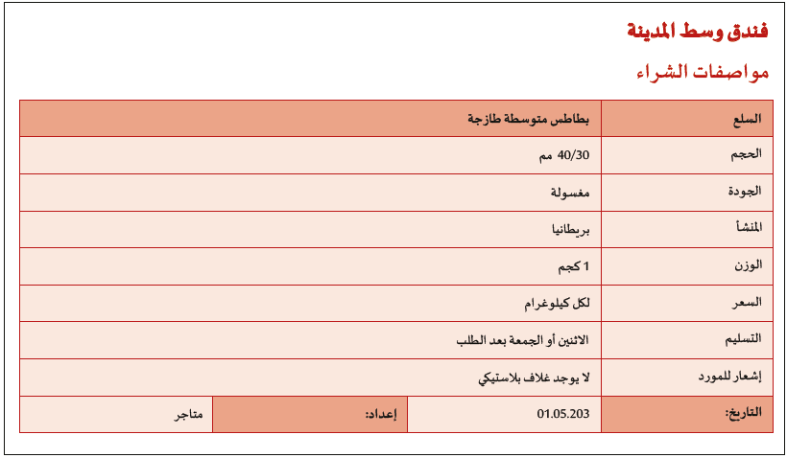
المستندات المستخدمة في عملية الشراء (1)
مواصفات الشراء: يمكن القول بأنها الوثيقة الأكثر أهمية المستخدمة في العملية.
طلب الشراء: الوثيقة المعدة
عند تقديم الشراء.
سؤال: ما هي المعلومات المدرجة في طلب الشراء؟
A103000359743

Slide 20
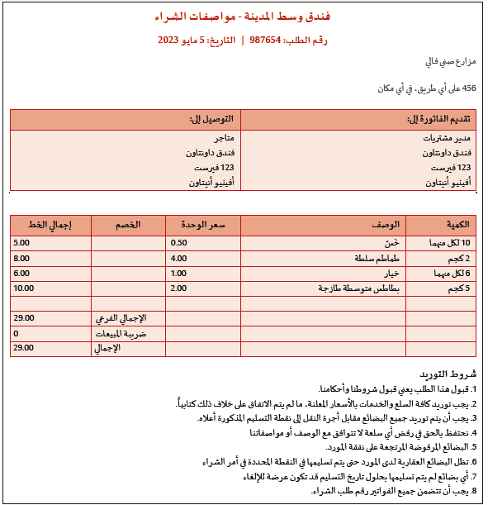
المستندات المستخدمة في عملية الشراء (2)
هل تتطابق المعلومات الواردة
في نموذج طلب الشراء
هذا مع قائمتك؟
سؤال: ما المقصود بشروط العرض؟
A103000359743

Slide 21
المستندات المستخدمة في عملية الشراء (3)
ملاحظة المرتجعات: تستخدم لإعادة السلع إلى المورد إذا كانت غير مستوفية
للمتطلبات المحددة.
إشعار الائتمان: إذا قام العميل بإرجاع السلع إلى المورد، فسيقوم المورد بإصدار
إشعار دائن بقيمة البضائع المرتجعة.
الفاتورة: هي طلب للدفع سيتضمن جميع البضائع المستلمة خلال فترة الفاتورة،
وسيقوم المورد بإرسالها إلى شركة الضيافة في نهاية كل شهر.
البيان: يرسله المورد لتأكيد تفاصيل الدفعات المستحقة.
A103000359743

Slide 22
هدف التعلم ج
التعرف على مبادئ مراقبة المخزون.
مراقبة استلام البضائع
مراقبة تخزين البضائع
مراقبة إصدار ومراقبة مخزون البضائع
مراقبة استخدام السلع أو الموارد
A103000359743

Slide 23
مراقبة استلام البضائع (1)
الأهداف
فيما يلي ثلاثة أهداف رئيسية يجب أن تتحقق عند قبول عمليات استلام البضائع وتخزينها:
التحقق من الكمية مقارنة بطلب الشراء
التحقق من الجودة مقارنة بمواصفات الشراء
التحقق من صحة الأسعار.
إجراء كل هذه الفحوصات للتأكد من أن السلع والبضائع المستلمة تستوفي شروط الجودة والكمية المطلوبة.
A103000359743

Slide 24
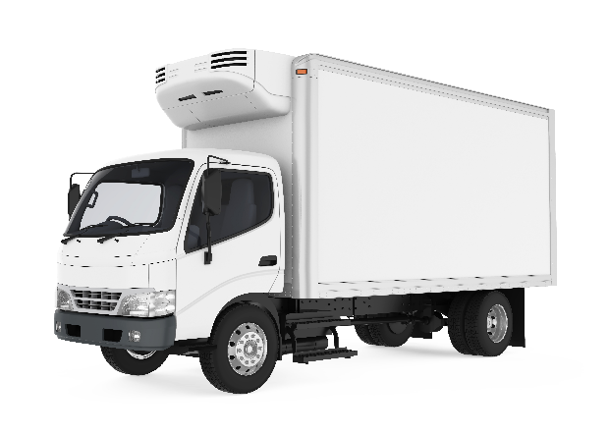
مراقبة استلام البضائع (2)
الإجراءات
يوجد إجراءات يجب اتباعها عند قبول عمليات التسليم وإيداع السلع والبضائع في المخزون:
التحقق من درجة حرارة السيارات والبضائع: التحقق من درجة حرارة سيارات التوصيل باستخدام مسبار درجة الحرارة.
سؤال: هل يمكنك تذكر درجات حرارة التخزين الصحيحة للسلع المبردة والمجمدة؟
A103000359743

Slide 25
مراقبة استلام البضائع (3)
التحقق من حالة التعبئة والتغليف: رفض أي سلعة في حالة تلف العبوة. التحقق
من وجود علب تالفة وعبوات منتفخة ومرطبانات وزجاجات تبدو وكأنه سبق فتحها.
التحقق من العمر الافتراضي للبضائع: التحقق من التواريخ الموجودة على العبوة للتأكد من العمر الافتراضي للبضائع.
سؤال: هل يمكنك تذكر التواريخ المختلفة التي تظهر على عبوات المواد الغذائية؟
A103000359743

Slide 26
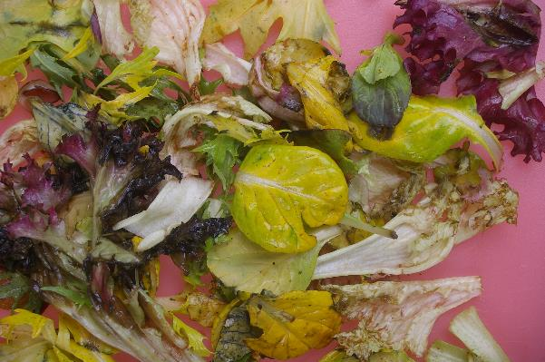
مراقبة استلام البضائع (4)
تفريغ البضائع وتخزيها: في بعض الأحيان يلزم إخراج البضائع من العبوة الأصلية،
على سبيل المثال، يتم تسليم الدقيق في أكياس ورقية تبلى بمرور الوقت.
وضع الملصقات التوضيحية على البضائع: إذا تم تفريغ البضائع من عبواتها الأصلية،
فيجب وضع ملصقات توضيحية عليها وكتابة البيانات الخاصة بالتاريخ.
رفض البضائع غير المناسبة: بالإضافة إلى التحقق من التغليف والتواريخ، والتحقق بصريًا من جميع العناصر للتأكد من خلوها من التلف أو العيوب
أو التضرر.
A103000359743

Slide 27
مراقبة استلام البضائع (5)
استكمال السجلات والتأكد من دقتها
ورقة فحص التسليم: تُستخدم لتسجيل عمليات التسليم التي تمت خلال
فترة زمنية معينة.
سجلات تخزين المواد الغذائية: تُستخدم لتسجيل درجات حرارة الثلاجات والمجمدات.
البضائع المسجلة: تسجيل تفاصيل جميع البضائع المودعة في المخزون.
A103000359743

Slide 28
مراقبة تخزين البضائع (1)
الأهداف
هناك هدفان واضحان للغاية لمراقبة تخزين البضائع:
منع الخسارة: بسبب السرقة أو الهدر
تجنب التلف: عن طريق التخزين والاستخدام غير الصحيحين.
A103000359743

Slide 29
مراقبة تخزين البضائع (2)
متطلبات التخزين
للأطعمة المختلفة متطلبات تخزين مختلفة:
مبردة أو مجمدة أو في الغرفة أو تحت إشراف متخصص.
سؤال: هل يمكنك تذكر درجات حرارة التخزين ولماذا تحتاج إلى الاحتفاظ بسجلات لها؟
دوران المخزون
الوارد أولًا يخرج أولًا: طريقة لتدوير المخزون تضمن استخدام السلع بالترتيب الصحيح.
تاريخ الطعام: التأكد من استخدام السلع ذات التاريخ الأقصر أولاً.
سلامة التخزين: لمنع الخسارة بسبب السرقة.
استكمال السجلات والحفاظ على دقتها: لأسباب قانونية وأسباب تتعلق بسلامة الأغذية.
A103000359743

Slide 30
مراقبة الإصدار ومراقبة مخزون البضائع (1)
الأهداف
يُنظر إلى البضائع المُخزنة على أنها أصول، والأهداف الرئيسية لمراقبة
إخراج البضائع والمخزون هي:
تجنب الخسائر: الناتجة عن سوء الاستخدام أو السرقة
تجنب الهدر: الناتج عن سوء الاستخدام أو التلف أو التدهور أو الإفراط.
A103000359743

Slide 31
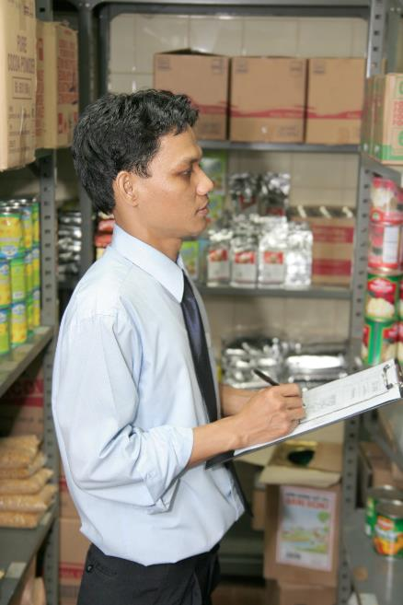
مراقبة الإصدار ومراقبة مخزون البضائع (1)
الأهداف
تحديد قيمة البضائع الموجودة في المخزون: عن طريق إحصاء المخزون وفحصه.
القدرة على حساب الربح: عن طريق حساب قيمة المخزون المستخدم في فترة معينة.
حساب معدل دوران المخزون: عدد مرات استخدام المخزون. يشير معدل الدوران المرتفع إلى أن مستويات استهلاك المخزون مرتفعة للغاية، بينما يشير معدل الدوران المنخفض للغاية إلى أن مستويات المخزون مرتفعة للغاية.
A103000359743

Slide 32
مراقبة الإصدار ومراقبة مخزون البضائع (2)
أنظمة التحكم المحوسبة / اليدوية
بمجرد تخزين أي عنصر، يجب إنشاء سجل بذلك. ويمكن إجراء هذا التسجيل يدويًا أو باستخدام نظام مراقبة المخزون المحوسب.
بطاقات الرف/دفاتر المخزون: تسجل حركة المخزون عن طريق تسجيل الإيصالات والإصدارات ورصيد العناصر المتبقية في المخزون.
الحد الأدنى لمستويات المخزون: كمية البضائع التي يتعين الاحتفاظ بها في المخزون لتلبية الطلب.
A103000359743

Slide 33
مراقبة الإصدار ومراقبة مخزون البضائع (3)
استكمال السجلات والحفاظ على دقتها
الطلبات: تستخدمها المؤسسات الكبرى للحصول على البضائع من المتاجر.
أوراق الإصدار المُحددة التكلفة: سيقوم صاحب المتجر بتحصيل تكلفة الطلبات
للتأكد من دقة تكلفة الأطباق/قائمة الطعام.
A103000359743

Slide 34
مراقبة استخدام السلع أو الموارد (1)
تحقيق أقصى استفادة من الفائض
الفائض هو الجزء القابل للاستخدام من المنتج بعد تحضيره وطهيه. سيكون لجميع
السلع والمكونات فائض، وهذه طرق عديدة لتحقيق فوائض صحيحة:
استخدام الوصفات القياسية: التعليمات المكتوبة لإعداد صنف/طبق/قائمة طعام
تطبيق الوصفات بدقة: استخدام الوصفات القياسية، مما يسمح بتقدير دقيق
لعملية البيع وهوامش الربح.
A103000359743

Slide 35
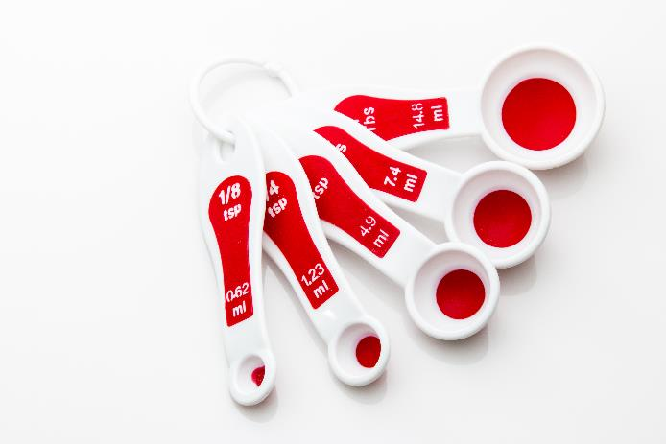
مراقبة استخدام السلع أو الموارد(2)
استخدام مراقبة الكميات: يمكن تحقيقه
بعدة طرق بما في ذلك استخدام العناصر المقسمة مسبقًا.
الوزن الدقيق للمكونات أو البضائع: باستخدام أجهزة قياس دقيقة.
استخدام المعايير القياسية: استخدام
معايير الخدمة القياسية مثل المغارف والمجارف وملاعق القياس.
A103000359743

Slide 36
مراقبة استخدام السلع أو الموارد (3)
استكمال السجلات والحفاظ على دقتها
الفراغ القمي: مصطلح يشير إلى الكميات المهدرة في التجارة المرخصة
التكسر: تكسر الزجاجات
بقايا الأطباق: الطعام الذي يعود من الطاولات
A103000359743

